Slide 1
Paralimpiadi

Slide 2
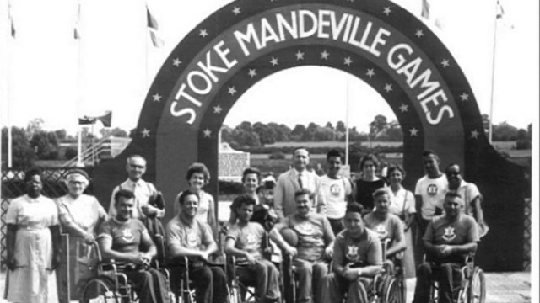
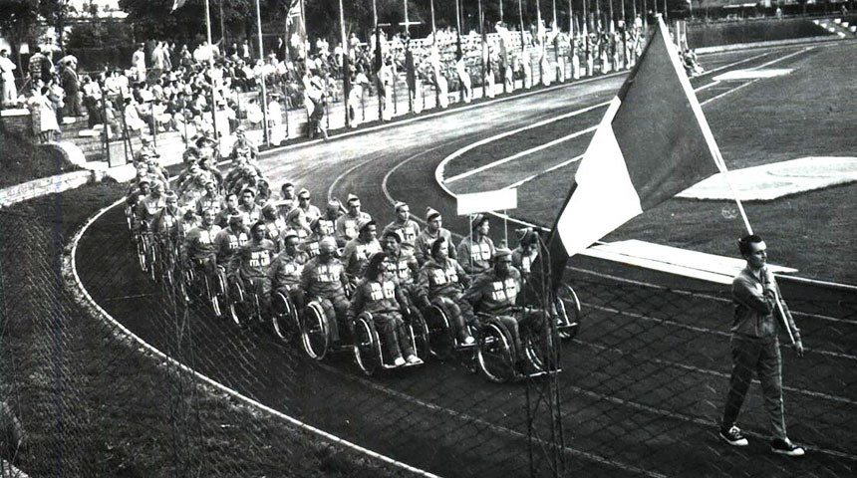
Storia
1948: Ludwig Guttman organizza una competizione sportiva per veterani della seconda guerra mondiale.
1952: anche atleti olandesi parteciparono ai giochi, dandogli un carattere internazionale.
1958: il medico italiano Antonio Maglio propose di disputare l'edizione del 1960 a Roma, nello stesso anno delle olimpiadi
2020: a Tokio l’ultima edizione dei giochi, con 20 discipline e tante categorie coinvolte.

Slide 3
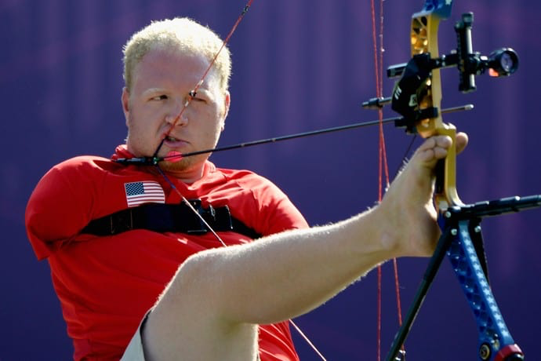
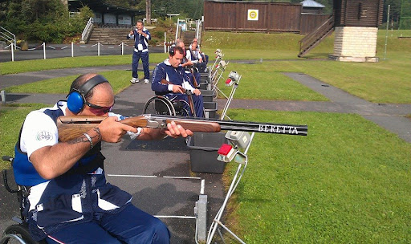
Tiro con l’arco e al piattello
Entrambe le discipline sono aperte agli atleti con disabilità sia nella parte inferiore che nella parte superiore del corpo.
Sono sempre praticate su una carrozzina e utilizzano un sistema di classificazione funzionale che stabilisce le categorie a seconda delle capacità funzionali degli atleti.

Slide 4
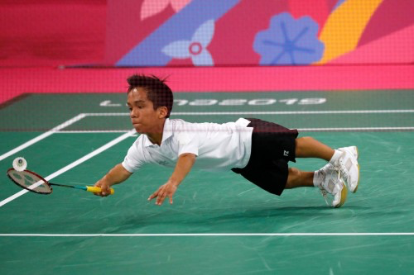
Badminton
È lo stesso sport dei normodotati, tiene solo conto delle disabilità dei concorrenti.

Slide 5
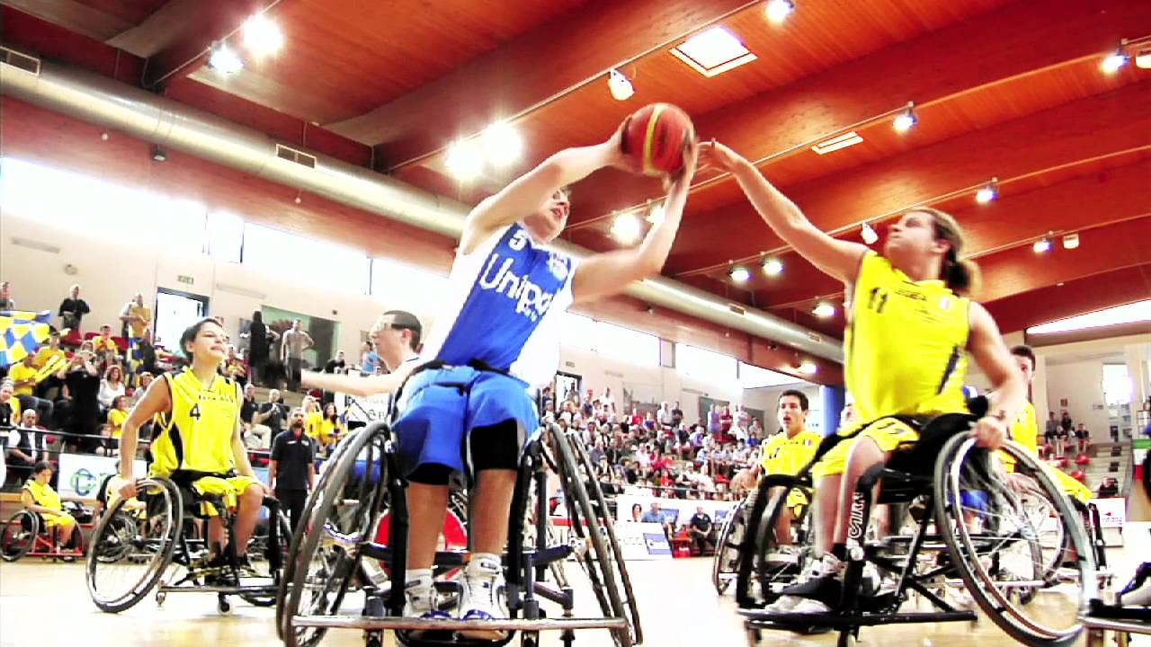
Pallacanestro in carrozzina
Probabilmente lo sport Paralimpico più praticato al mondo. Secondo quanto afferma la Federazione Internazionale Pallacanestro in Carrozzina, nel mondo più di 100.000 persone praticano la pallacanestro in carrozzina per divertimento o in una squadra.

Slide 6
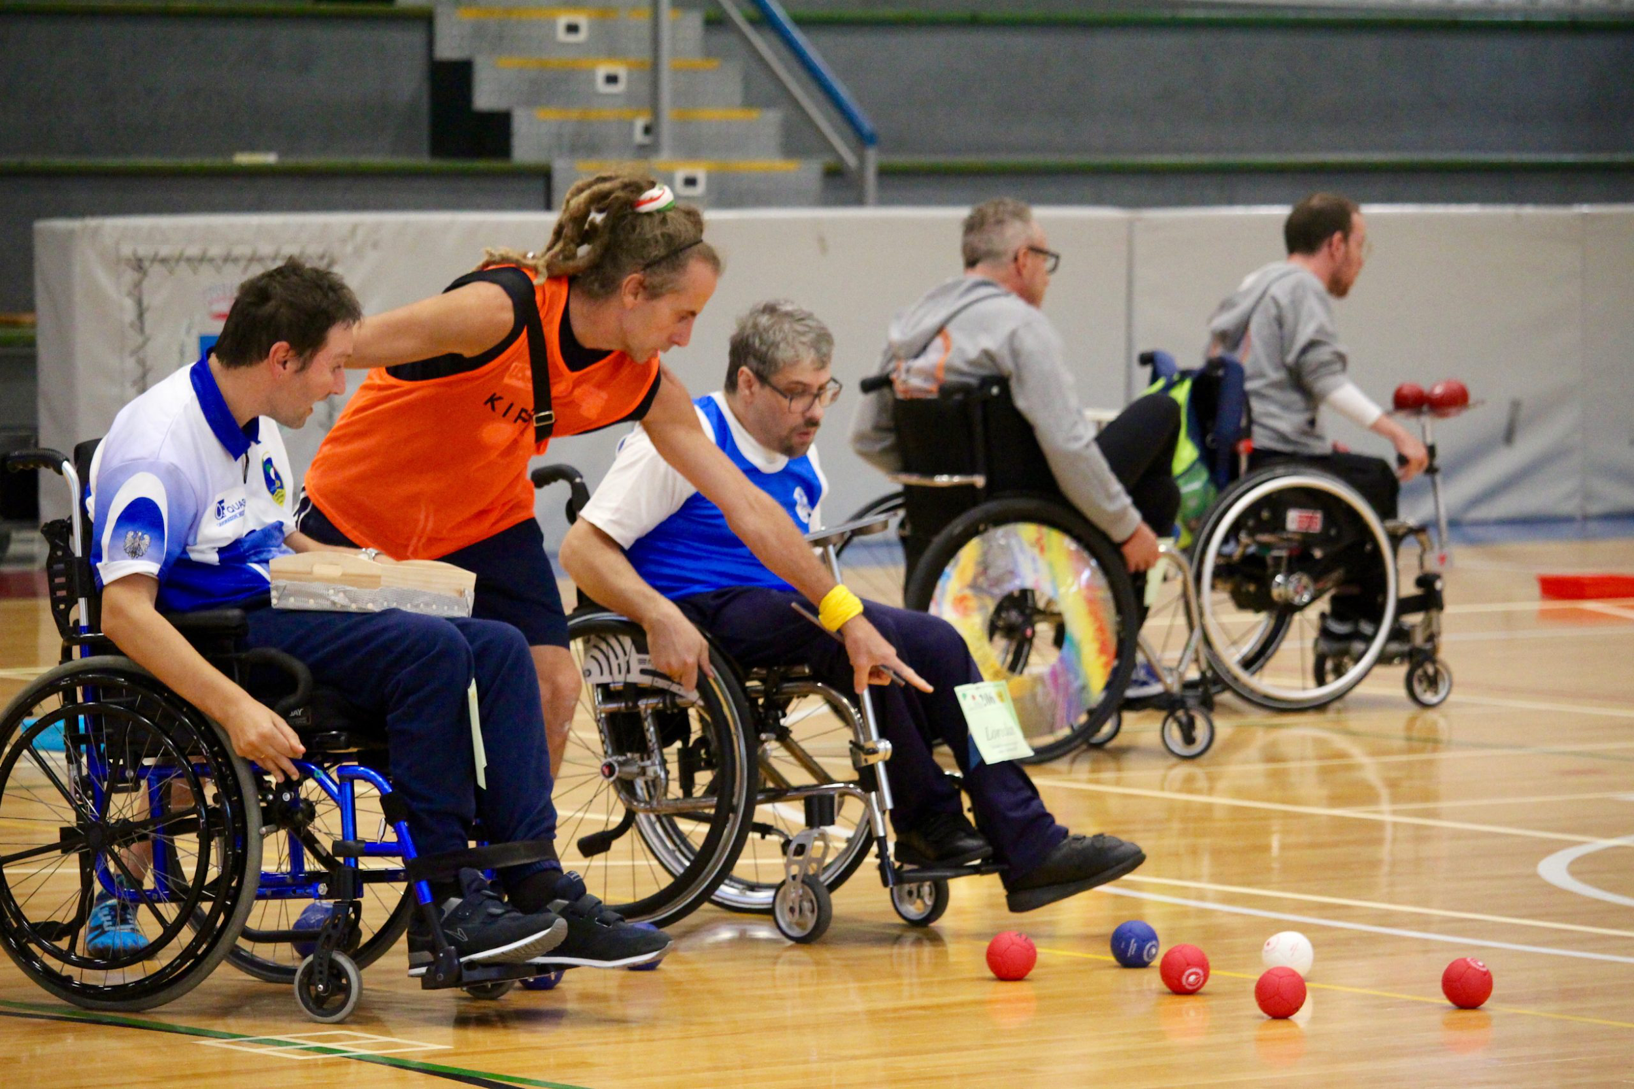
Boccia
Un gioco di abilità, precisione e strategia (simile alle bocce). Come disciplina Paralimpica può essere praticata singolarmente, in coppie o in squadra.

Slide 7
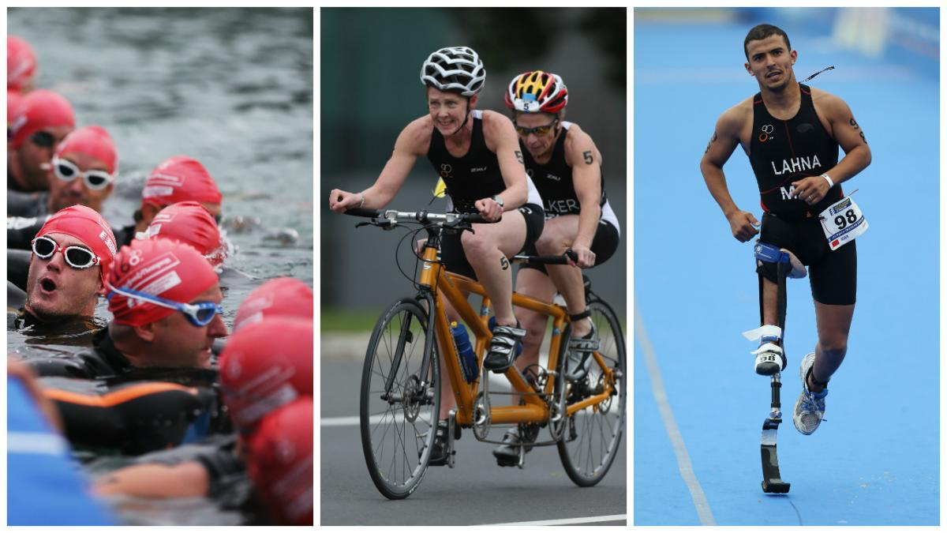
Paratriathlon
È progettato per persone con vari tipi di disabilità, da chi utilizza la carrozzina, agli amputati, ad atleti ipovedenti o non vedenti. Nella prova di ciclismo (20 km), gli atleti possono usare biciclette, tricicli o handbike, come nel ciclismo Paralimpico.

Slide 8
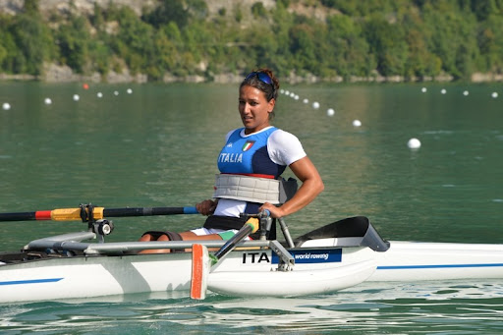
Canoa e Canottaggio
Hanno le stesse regole del canottaggio convenzionale, ma richiede che i materiali (barche e remi) siano adattati alla disabilità di ciascun atleta.

Slide 9
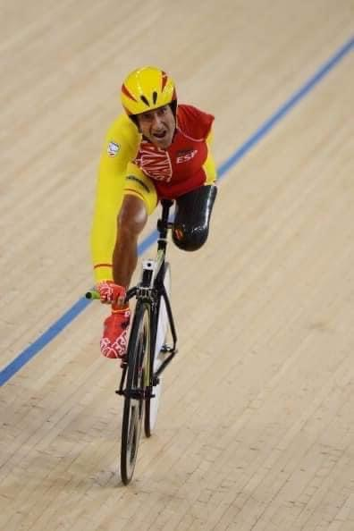
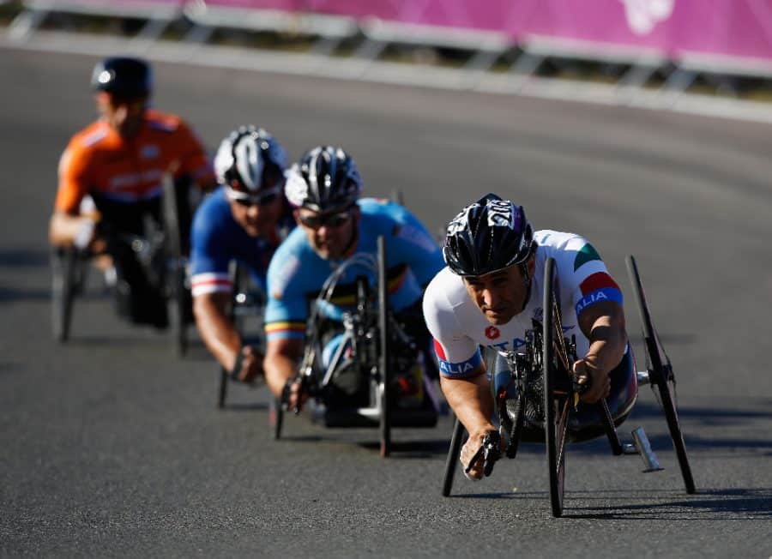
Ciclismo
Il ciclismo adattato è praticato con biciclette, tricicli, tandem o handbike, sia individualmente, sia a squadre.

Slide 10
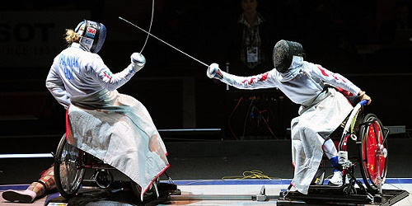
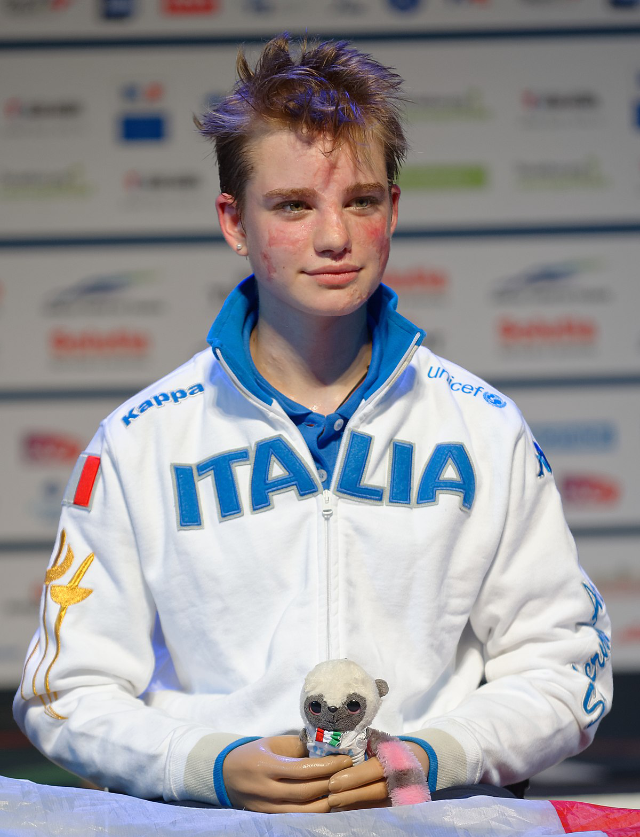
Scherma
La disciplina richiede straordinarie abilità e senso dell’equilibrio, dal momento che la carrozzina è fissata al terreno.
Beatrice Maria Adelaide Marzia Vio, nota anche come Bebe Vio, è una schermitrice italiana, campionessa olimpica, mondiale ed europea in carica di fioretto individuale paralimpico.
Vittima a 11 anni di una meningite fulminante, ha continuato la pratica della scherma con i dovuti accorgimenti. E’ diventata testimonial per gli sport paralimpici.

Slide 11
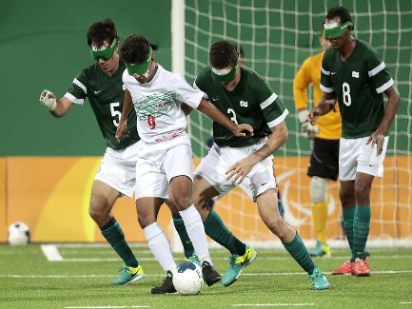
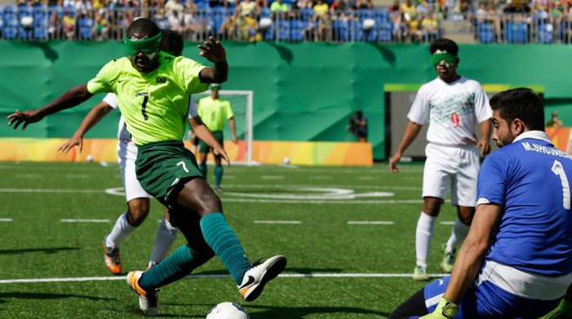
Calcio a cinque-un-lato
Noto anche come ‘calcio non vedenti’, è un adattamento del gioco per giocatori ipovedenti.
Tutti i giocatori indossano una maschera e soltanto il portiere può vedere e organizzare il gioco.
Durante una partita-esperimento, calciatori professionistici sono stati asfaltati dai colleghi ipovedenti
https://www.youtube.com/watch?v=kVmvIrF41AE

Slide 12
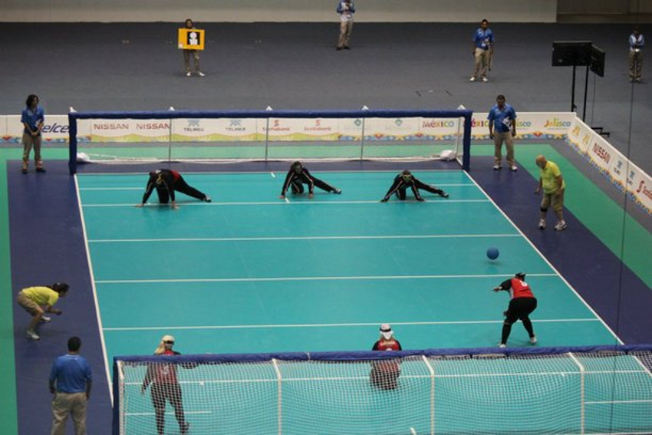
Goalball
Riservato a partecipanti con disabilità visiva, durante il gioco viene imposto l’assoluto silenzio. Sono concessi tifo e applausi solo nel momento in cui viene segnato un gol.

Slide 13
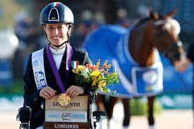
Equitazione
L’equitazione terapeutica (o terapia equina) per persone con disabilità è stata praticata per decenni
A seconda della loro disabilità gli atleti possono gareggiare in classiche corse di cavalli, competizioni di abilità o corsa di cavalli a stile libero con accompagnamento musicale.

Slide 14
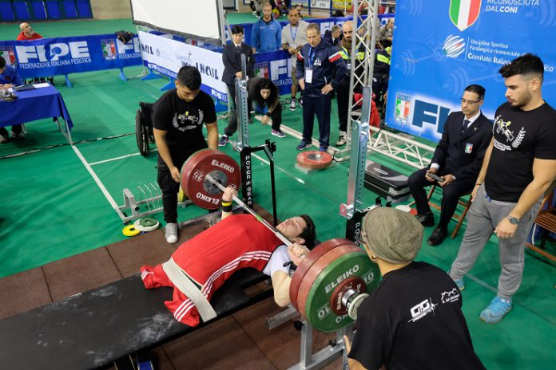
Pesistica
Questo è uno degli sport Paralimpici più diffusi nel mondo e può essere praticato da atleti con lesioni alla spina dorsale, amputazioni, paralisi celebrale o disabilità mentali. Include fino a dieci categorie, a seconda del peso dell’atleta.

Slide 15
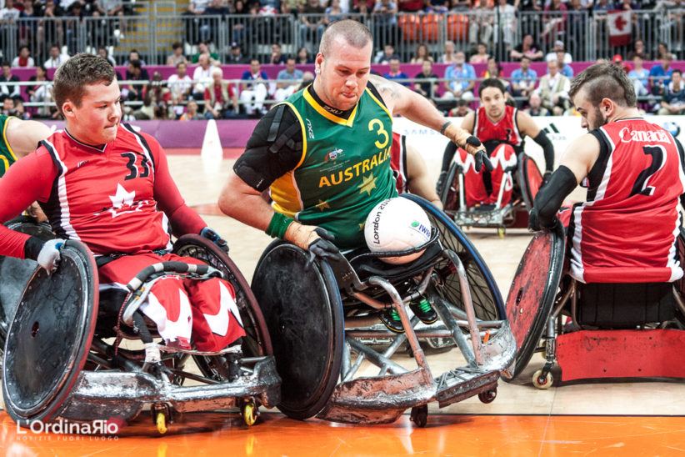
Rugby
Il rugby sulla carrozzina, o ‘Murderball’, combina aspetti sia della pallacanestro su carrozzina, sia dell’hockey su ghiaccio.

Slide 16
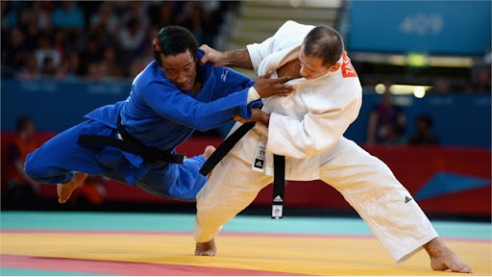
Judo
Fra gli sport Paralimpici il judo è uno di quelli meno adattati rispetto allo sport originale.
L’unica richiesta è che entrambi i partecipanti comincino il round afferrandosi l’un l’altro.

Slide 17
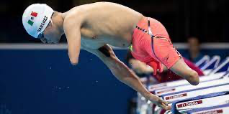
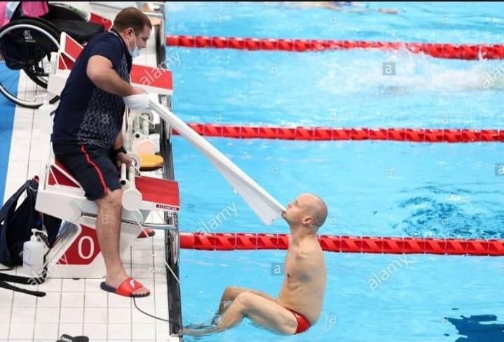
Nuoto
Il nuoto è uno degli otto sport praticati fin dalla prima edizione dei Giochi Paralimpici.
Così come l’atletica, può essere praticato da persone con disabilità sia fisiche, che visive che mentali, e con stili simili al nuoto convenzionale.

Slide 18
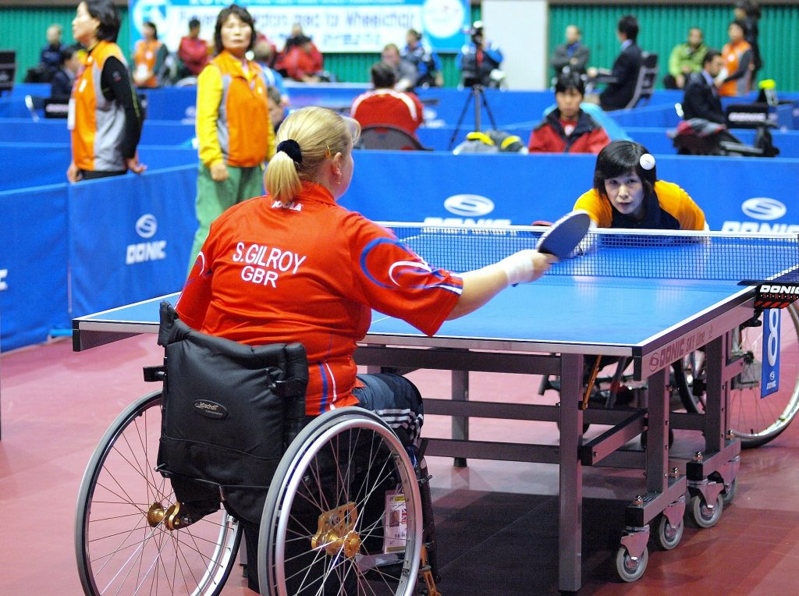
Tennis tavolo
Questo sport è stato adattato solo in misura minima rispetto al tennis da tavolo convenzionale. La differenza principale? La pallina può rimbalzare due volte.

Slide 19
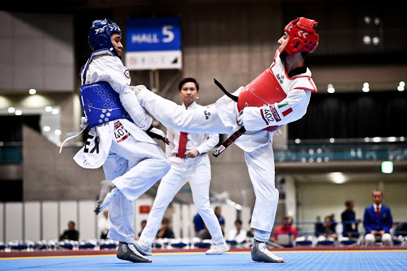
Taekwondo
Questo sport è stato sviluppato come forma di competizione adatta ad atleti con qualunque menomazione.
Nei Giochi Paralimpici, gli atleti gareggeranno nel kyorugi (menomazioni agli arti e atleti con braccia amputate).

Slide 20
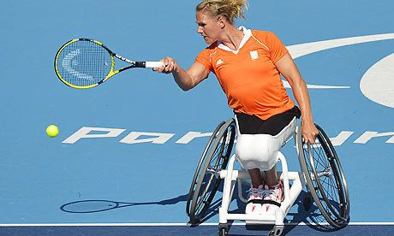
Tennis
Nella sua versione Paralimpica segue le stesse regole del tennis convenzionale, anche se la palla può rimbalzare due volte.

Slide 21
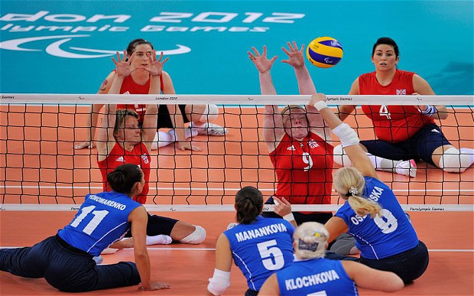
Sitting Volley
Sport olimpico disputato da squadre miste. La regola principale consiste nel non poter sollevare il bacino da terra.

Slide 22
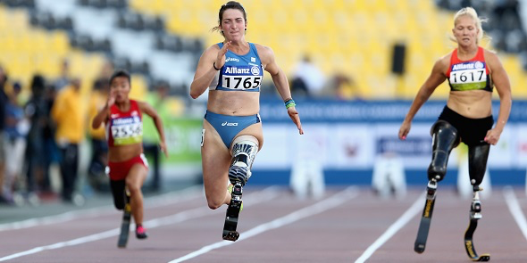
Atletica
L’atletica è uno dei primi sport Paralimpici, presente fin nel primo programma di Roma nel 1960 ed offre un’ampia gamma di competizioni.
Le discipline includono: maratona, corse su pista, corse in esterni e combinate.

Slide 23
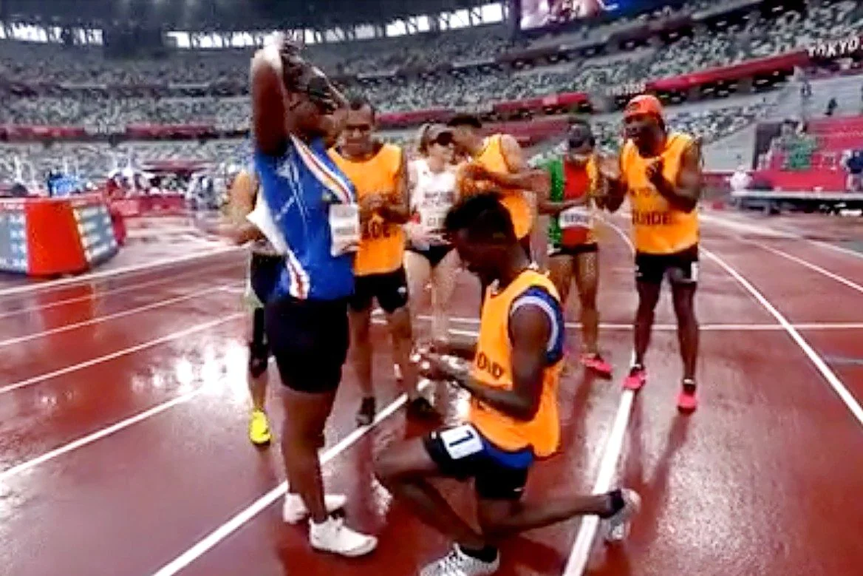
Tokio 2020, la proposta di matrimonio!!
Manuel Antonio Veiga è la guida di Keula Nidreia Pereira Semedo, l’atleta di Capo Verde in pista per le Paralimpiadi. Il risultato sportivo passa in secondo piano, a conquistare la scena è la singolare proposta di matrimonio al termine della gara.

Slide 24
G
https://www.youtube.com/watch?v=iKcG29_nBX4

